Slide 1

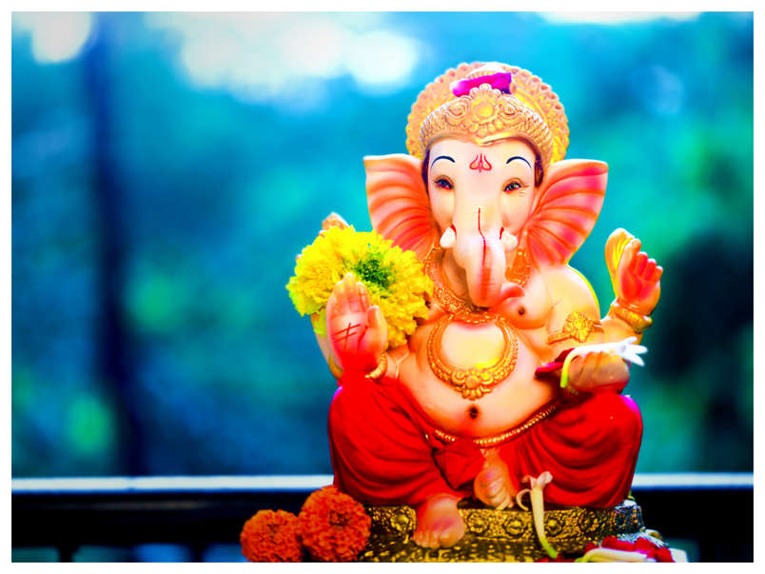
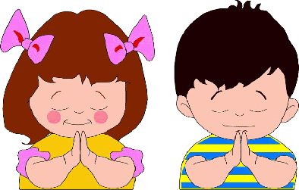

MORNING PRAYER

Slide 2

CLASS : I
SESSION NO : 24
SUBJECT : ଓଡିଆ
TOPIC : ପୁନରାବୃତ୍ତି କାର୍ଯ୍ୟ-୨
SUB TOPIC : ଠିକ ଯାଗାରେ ଠିକ ମାତ୍ରା ଲଗାଅ, ଛବି ଦେଖି ନାମ ଲେଖ ଓ ସମାନ ଉଚ୍ଚାରଣ ଶବ୍ଦ ।

Slide 3
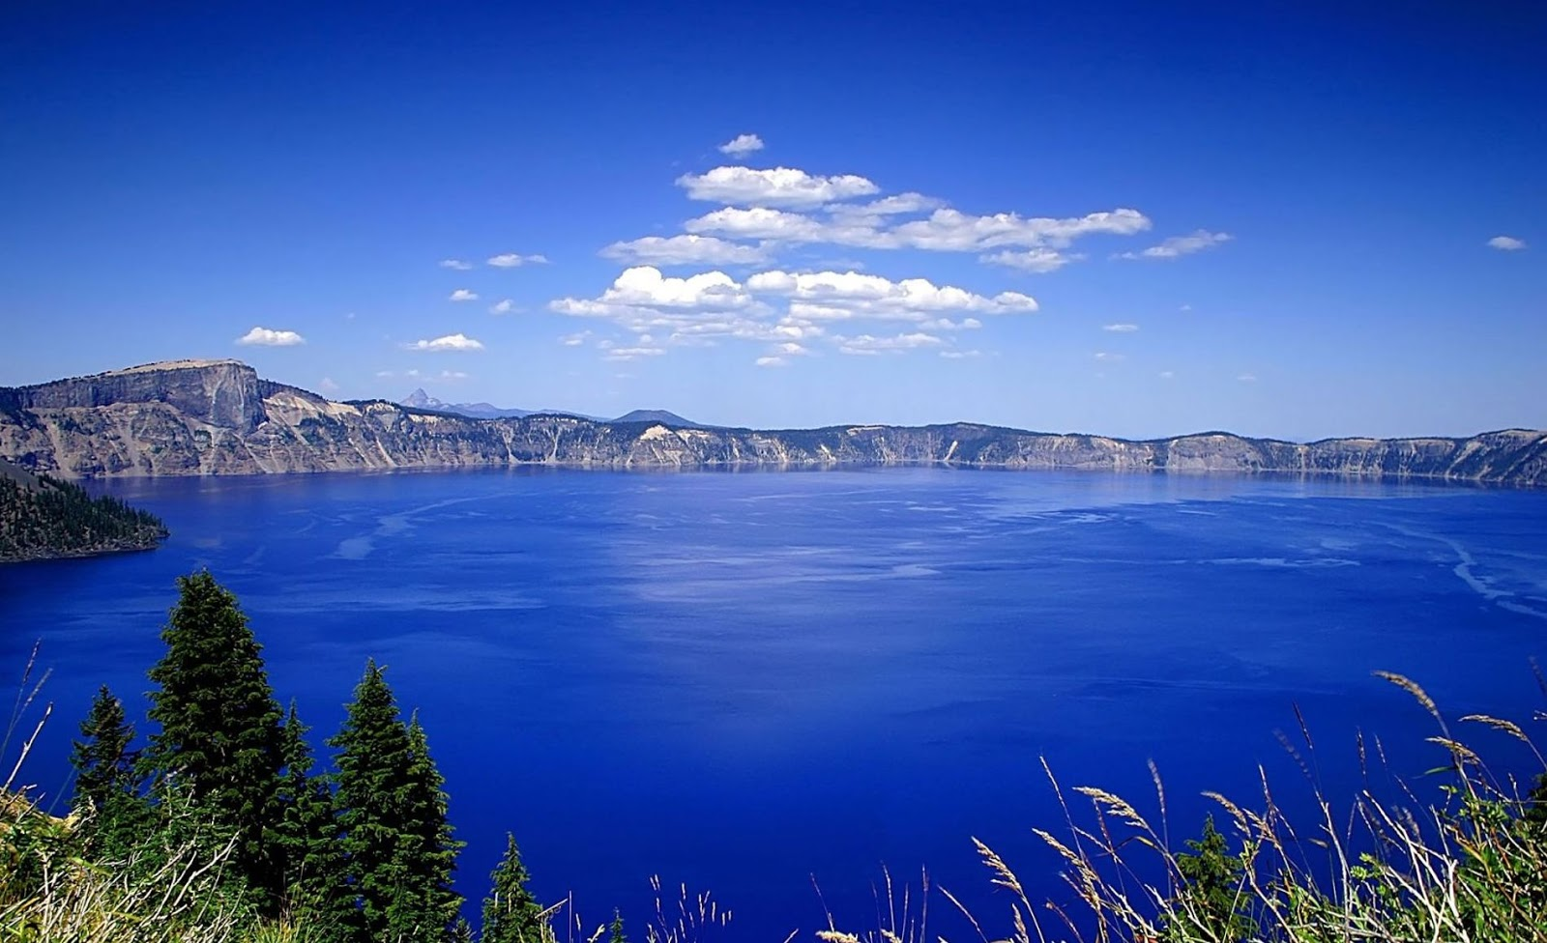
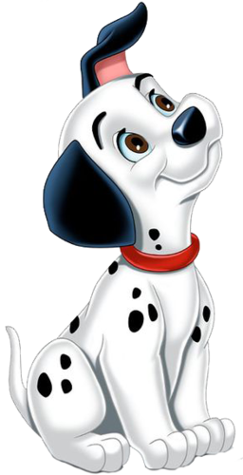
ପୁନରାବୃତ୍ତି କାର୍ଯ୍ୟ-୨

Slide 4
R.W
ଠିକ ଯାଗାରେ ଠିକ ମାତ୍ରା ଲଗାଅ ।
ମଛ
ମାଛ
ଛବ
ଛବି
ଭତ
ଭାତ
ମଣ
ମଣି

Slide 5


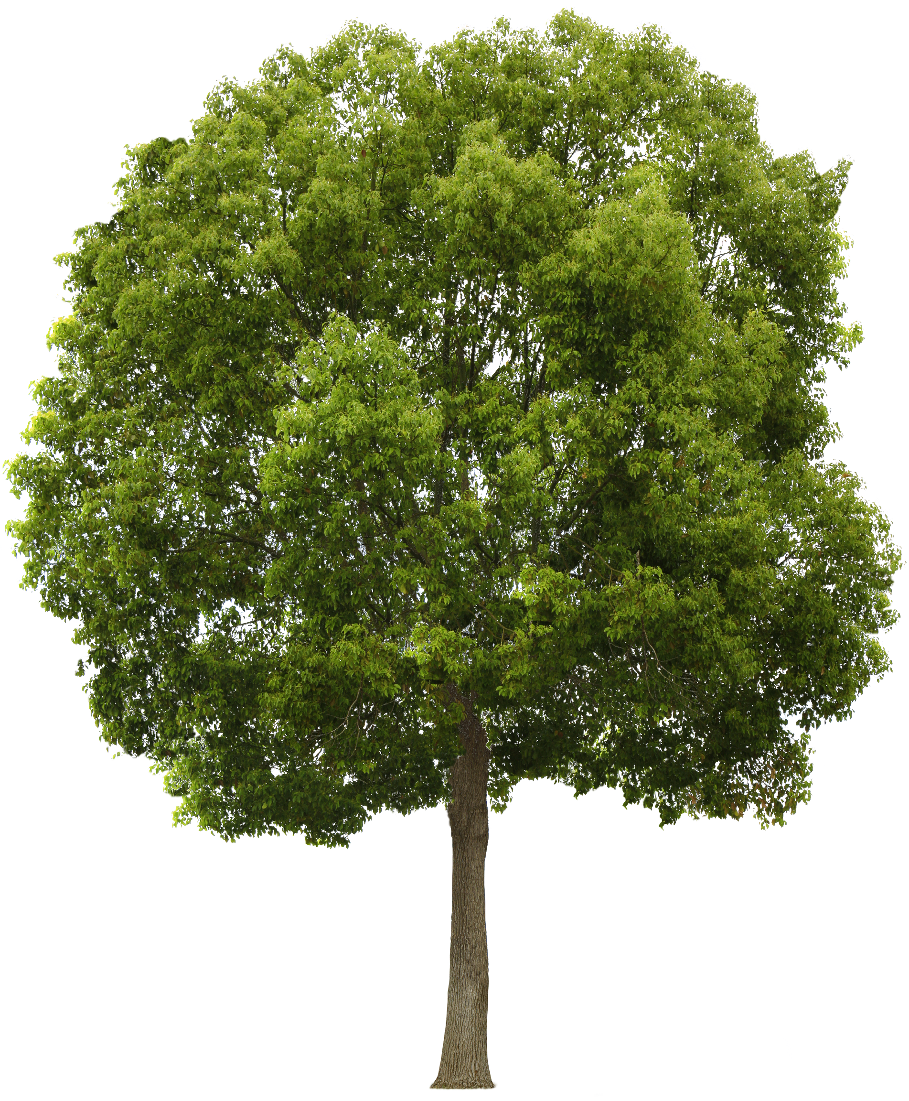

R.W
ଛବି ଦେଖି ତାର ନାମ ଲେଖ ।
ଆଖି
ଗଛ
ବାଇଗଣ

Slide 6
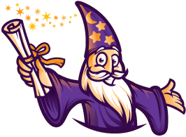
R.W
ସମାନ ଉଚ୍ଚାରଣ ଶବ୍ଦ ।
ଖଟ
ଓଟ
କାଲ
ଗାଲ
ଖଣି
ମଣି
ଓଉ
କଉ

Slide 7

DIARY WORK
ODIA- Practice the RW

Slide 8
THANKING YOU
ODM EDUCATIONAL GROUP

